Slide 1


PHÒNG GIÁO DỤC ĐÀO TẠO ĐẠI LỘC
TRƯỜNG TIỂU HỌC HỨA TẠO
Môn: Toán
Lớp: 3B
Giáo viên: Phạm Thị Hạnh
Notes:
1

Slide 2
Thứ tư ngày 10 tháng 06 năm 2020
Toán:
Bài 84. Tiền Việt Nam (t1)
Mục tiêu:
- Em nhận biết tiền Việt Nam, loại giấy bạc 20 000 đồng, 50 000 đồng và 100 000 đồng.
- Bước đầu biết chuyển đổi tiền với các tờ giấy bạc theo mệnh giá đã học.

Slide 3
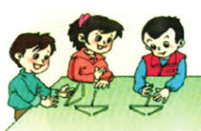
A. HOẠT ĐỘNG CƠ BẢN:
Hoạt động 1.
a) Hãy kể tên các tờ giấy bạc (tiền Việt Nam) mà chúng mình đã được học.
b) Hãy kể cho bạn nghe em đã dùng tiền vào các việc gì có ích cho bản thân.
- Việc 1 (cá nhân): 0.5’ Đọc thầm nội dung yêu cầu của hoạt động 1.
- Việc 2 (Nhóm): 4’. Các nhóm thực hiện lần lượt các yêu cầu của hoạt động 1.
-Việc 3 (cả lớp): 0.5’ Đại diện nhóm báo cáo kết quả.

Slide 4
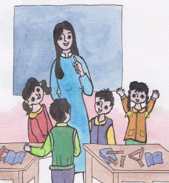
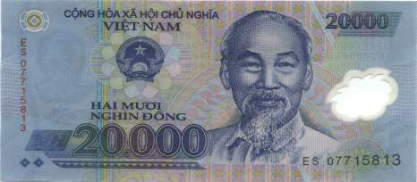
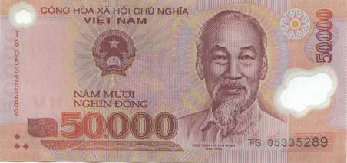
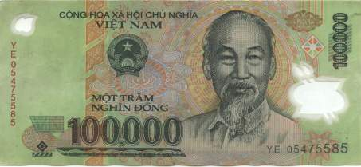
Hoạt động 2. Quan sát kĩ các tờ giấy bạc dưới đây và trả lời câu hỏi:

Slide 5
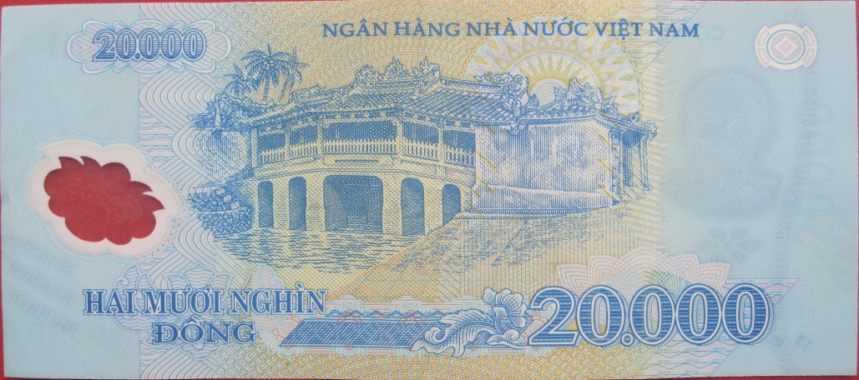
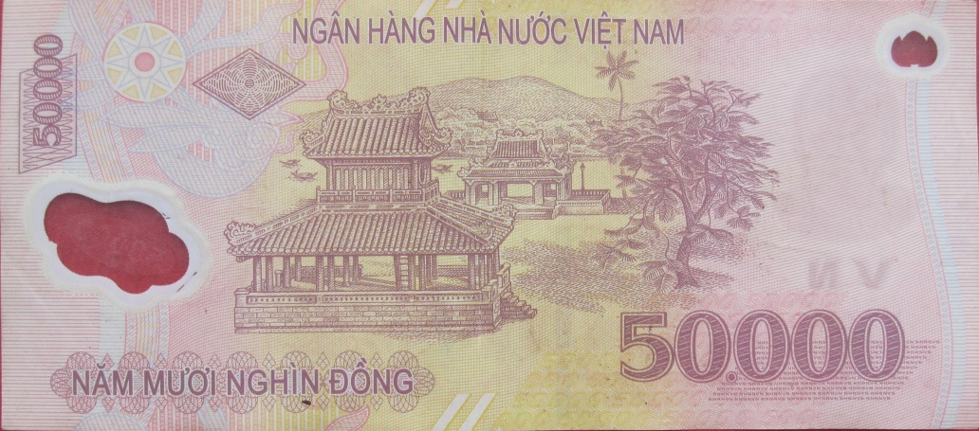
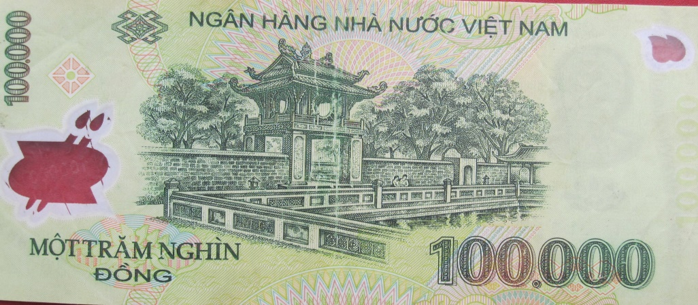

Slide 6
Trả lời các câu hỏi:
a) Hình trên có các tờ giấy bạc nào ?
b) Trên mặt của mỗi tờ giấy bạc có ghi những gì ?
Kết luận :
1/ Các tờ giấy bạc trên có trị giá là hai mươi nghìn đồng, năm mươi nghìn đồng, một trăm nghìn đồng.
2/ Tờ hai mươi nghìn đồng có màu xanh lam đậm.
Tờ năm mươi nghìn đồng có màu nâu tím đỏ.
Tờ một trăm nghìn đồng có màu xanh lá cây đậm.

Slide 7
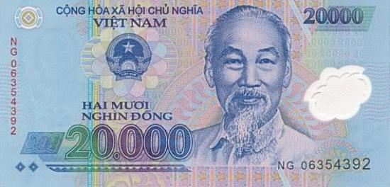
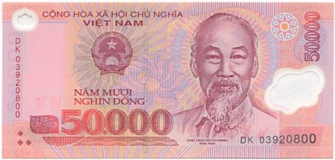
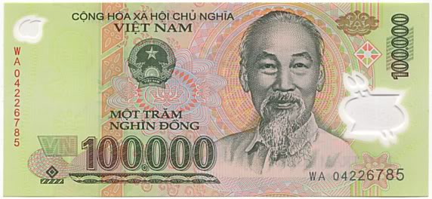
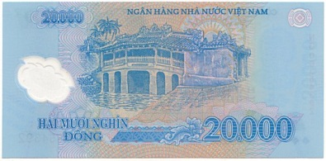
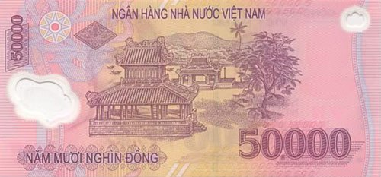
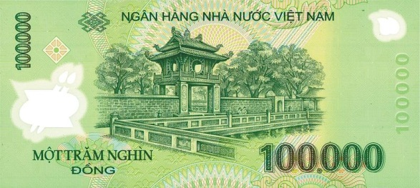
Sự giống nhau và khác nhau của các tờ giấy bạc
* Giống nhau:
Mặt phải đều có dòng chữ Cộng hòa xã hội chủ nghĩa Việt Nam,
có quốc huy, có chân dung Bác Hồ, có mệnh giá của tờ giấy bạc, có số seri.
Mặt trái có dòng chữ Ngân hàng Nhà nước Việt Nam.

Slide 8
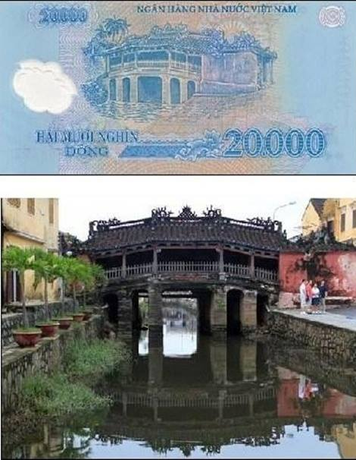
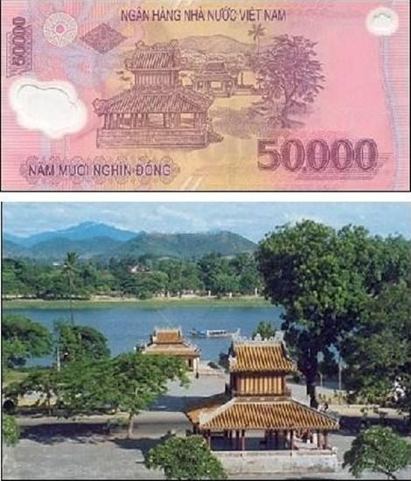
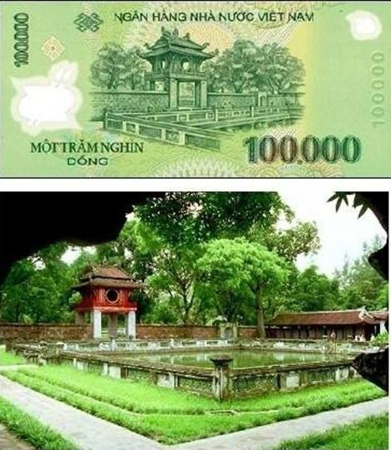
* Khác nhau:
Nghênh Lương Đình – Phu Văn Lâu – Huế
Văn miếu Quốc Tử Giám – Hà Nội
Chùa Cầu – Hội An

Slide 9
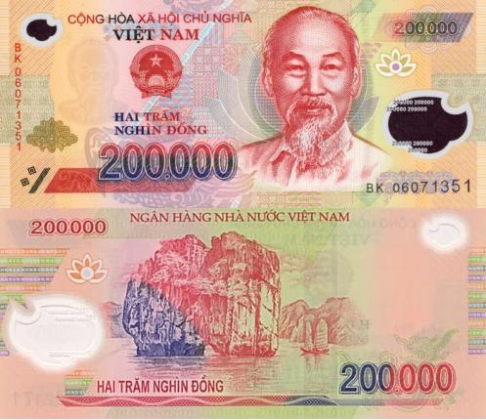
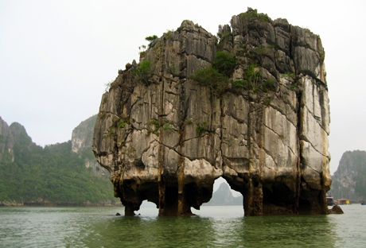
Trên tờ 200.000 đồng là hòn Đỉnh Hương thuộc Vịnh Hạ Long (Quảng Ninh). Phiến đá có hình một lư hương khổng lồ đứng giữa biển khơi như một vật thiêng cúng tế trời đất.

Slide 10
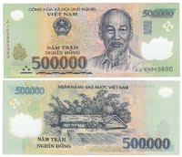
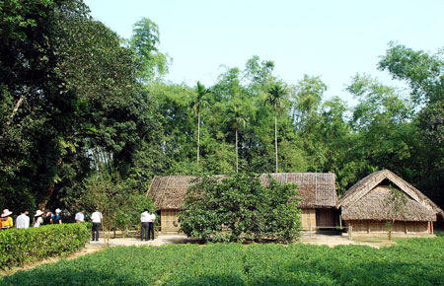
Tờ 500.000 đồng là hình ảnh ngôi nhà tranh 5 gian tại Làng Sen, Nam Đàn, Nghệ An. Đây là quê hương của Chủ tịch Hồ Chí Minh.

Slide 11
Hoạt động 3. Chơi trò chơi “Đố bạn”
Muốn có 100 000 đồng thì cần lấy:
a) Mấy tờ 50 000 đồng ?
b) Mấy tờ 20 000 đồng ?
c) Mấy tờ 10 000 đồng ?
-Việc 1 (cá nhân): 0,5’ Đọc thầm yêu cầu hoạt động 3.
- Việc 2 (nhóm ): 3’ Cùng nhau thảo luận trả lời câu hỏi.
- Việc 3 (cả lớp): 1’ Đại diện nhóm báo cáo kết quả.
- Việc 4 (cả lớp): 1’ Lớp nhận xét, tuyên dương nhóm trả lời nhanh và chính xác.

Slide 12
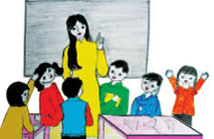

Chia sẻ sau tiết học
Qua bài học hôm nay các em đã nhận biết được những tờ giấy bạc nào?
Em sử dụng tiền để làm gì?

Slide 13





CHÀO CÁC EM !

